Slide 1
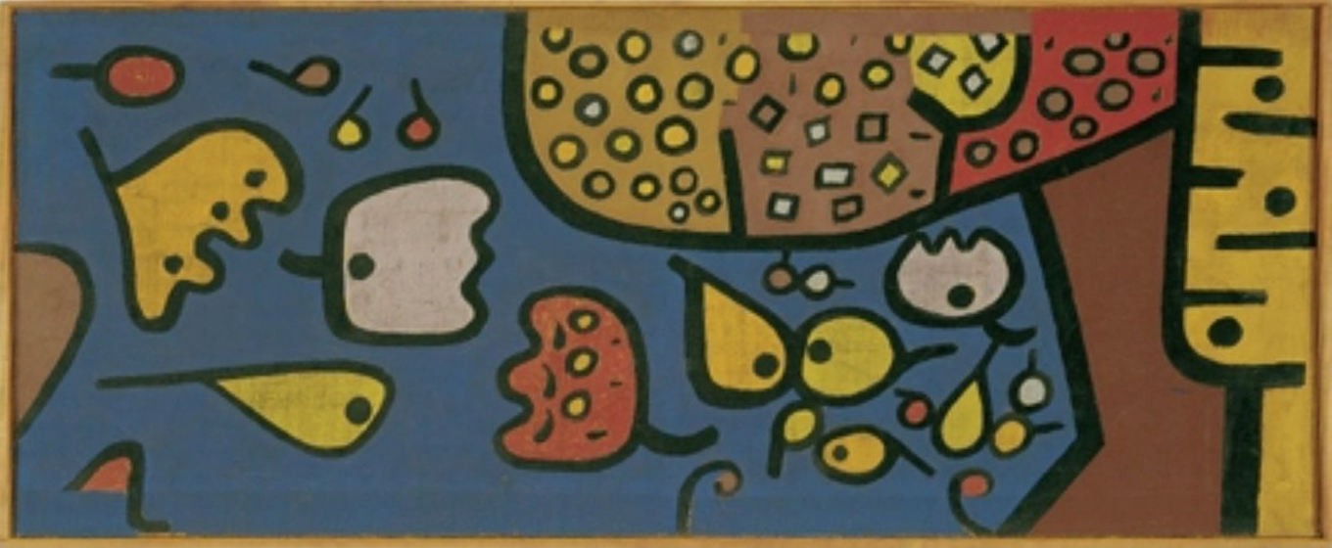
Paul Klee - Früchte auf Blau 1938
Notes:
Paul Klee – Früchte auf Blau
Ein Beispiel einer möglichen Bildbegegnung für Menschen mit einer geistigen Behinderung

Slide 2
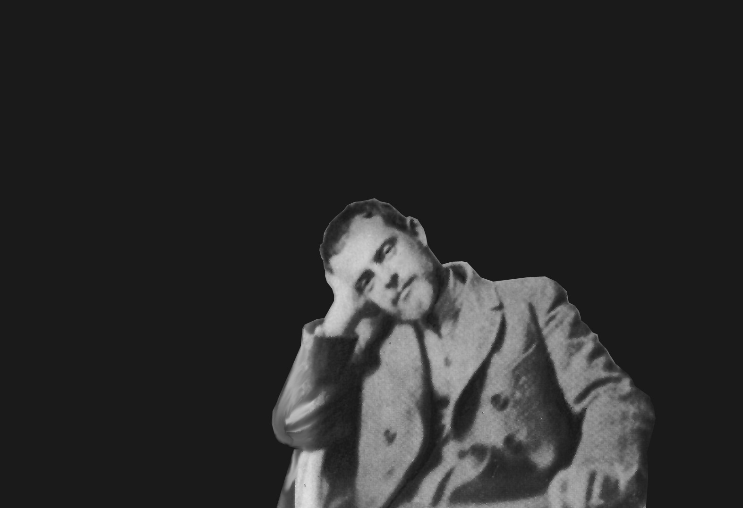
Eine kleine Geschichte:
Notes:
Eine kleine Geschichte:

Slide 3
Notes:
Es ist einmal ein Mann gewesen…

Slide 4
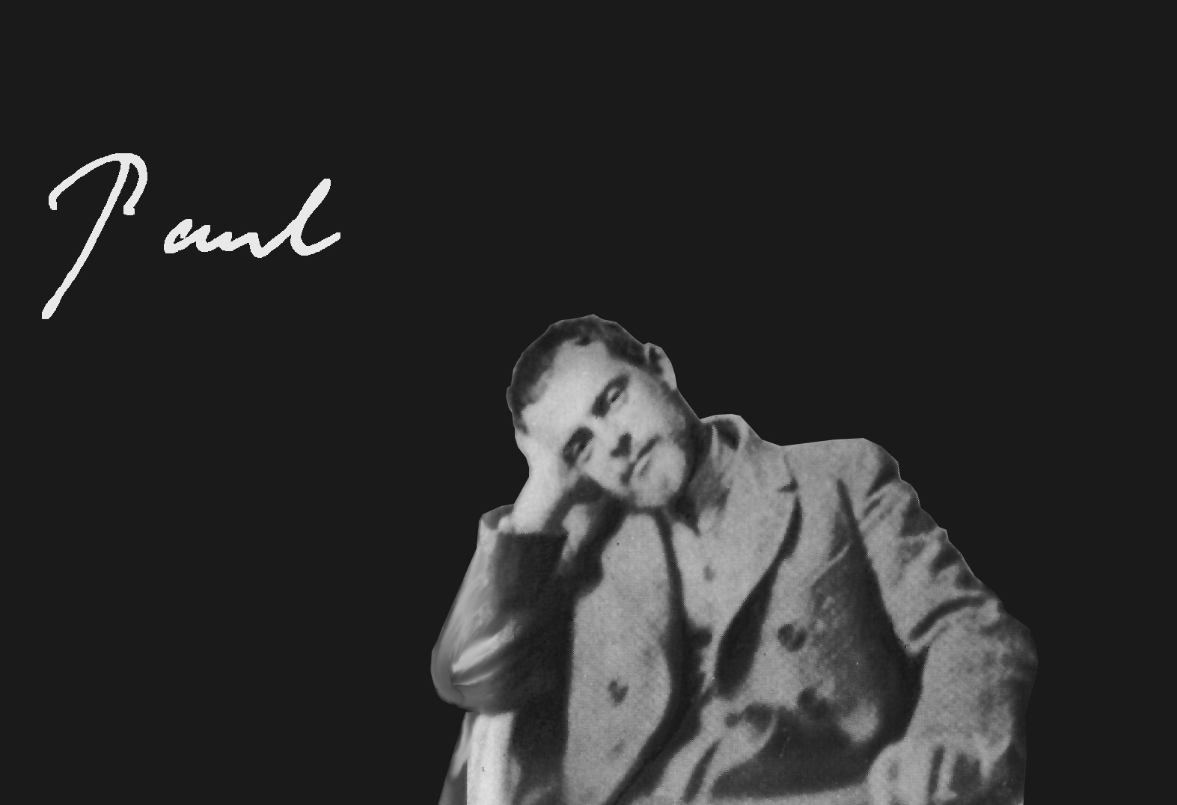
Notes:
Der hat Paul geheissen…

Slide 5
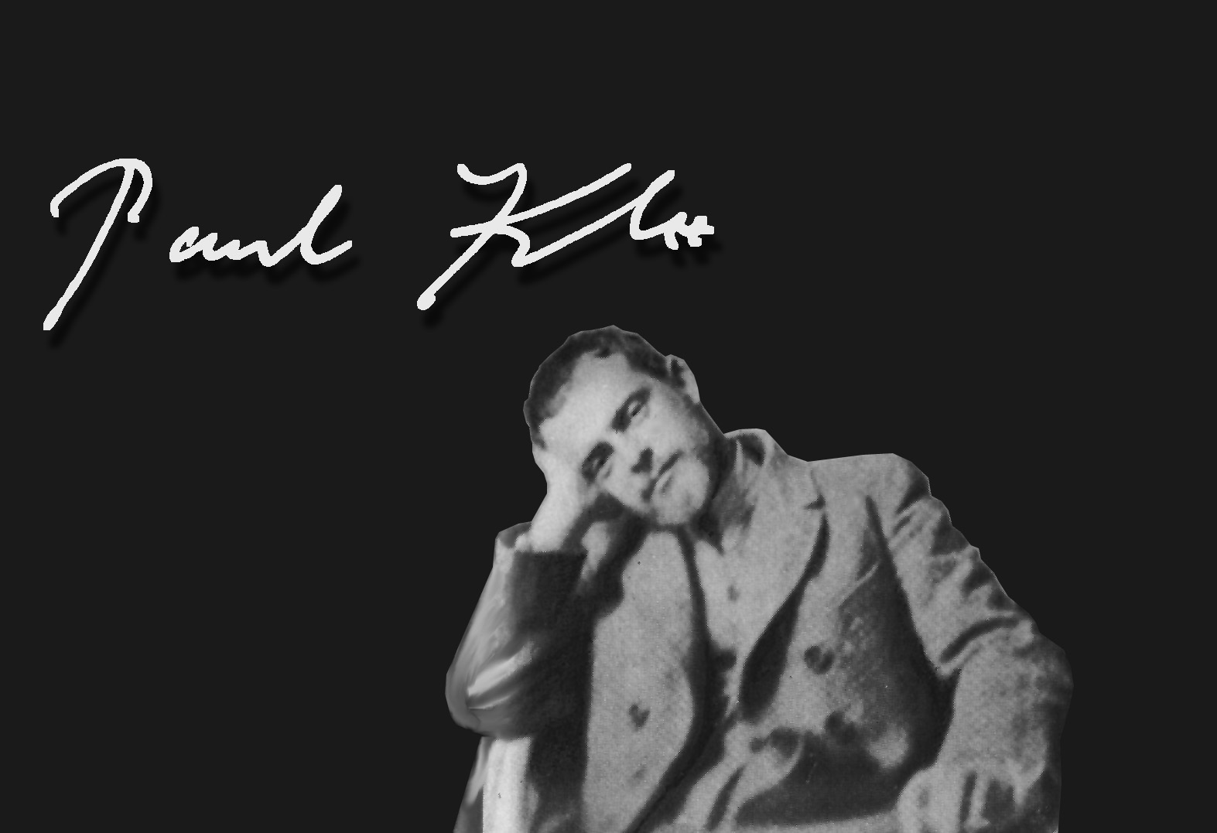
Notes:
Paul Klee

Slide 6
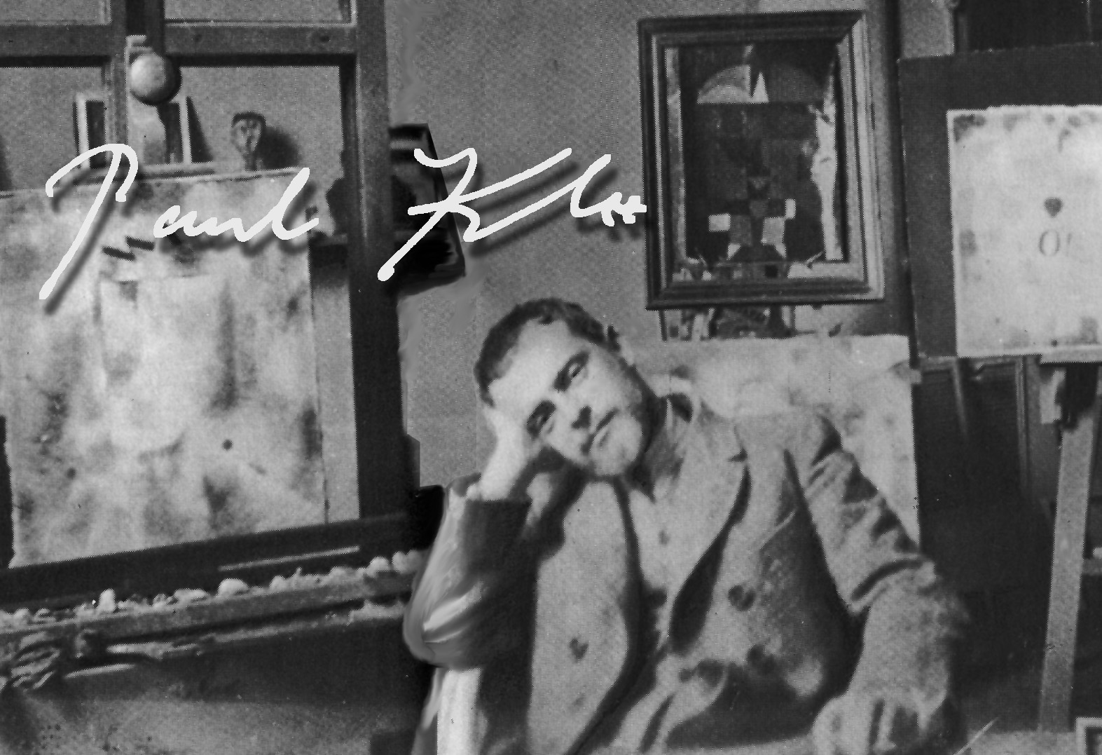
Notes:
Paul Klee ist Maler gewesen.
Er hat viele Bilder gemalt.

Slide 7
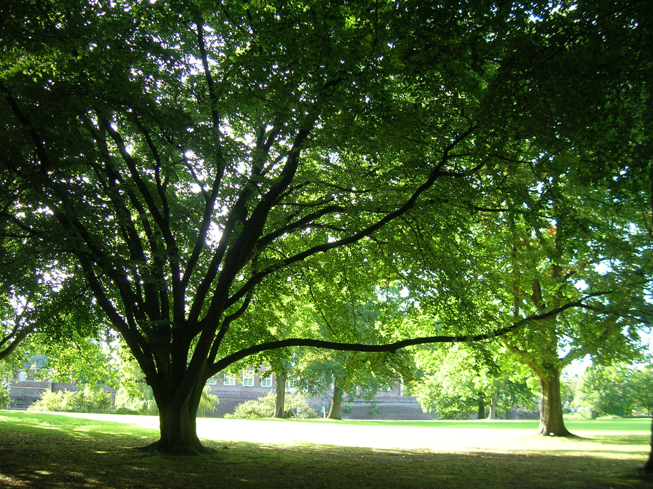
Notes:
Paul Klee hat Bäume sehr gern gehabt.

Slide 8
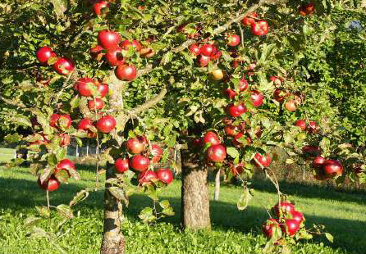
Notes:
Im Herbst hat es Früchte an den Bäumen:

Slide 9
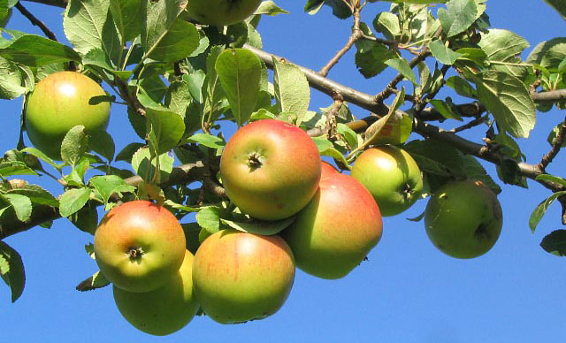
Notes:
Äpfel...

Slide 10
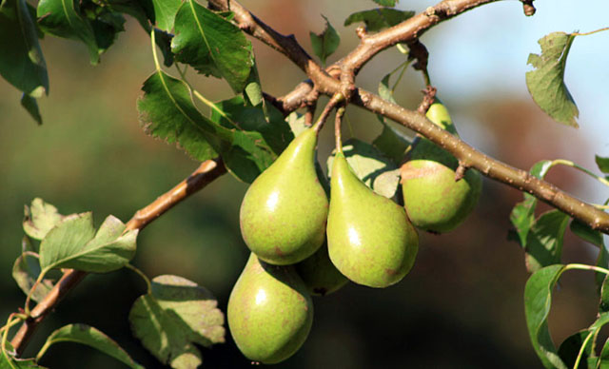
Notes:
und Birnen.

Slide 11
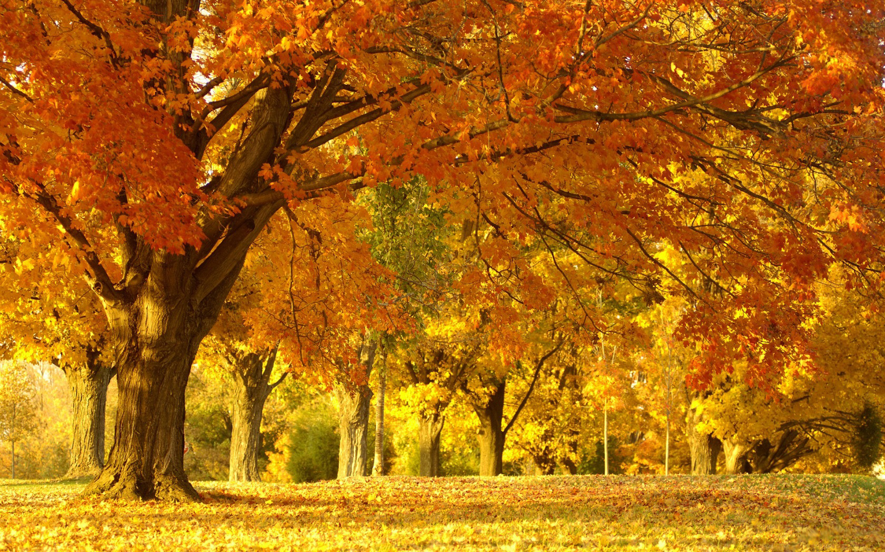
Notes:
Und die Blätter werden farbig.

Slide 12
Notes:
Die Blätter fallen von den Bäumen.

Slide 13
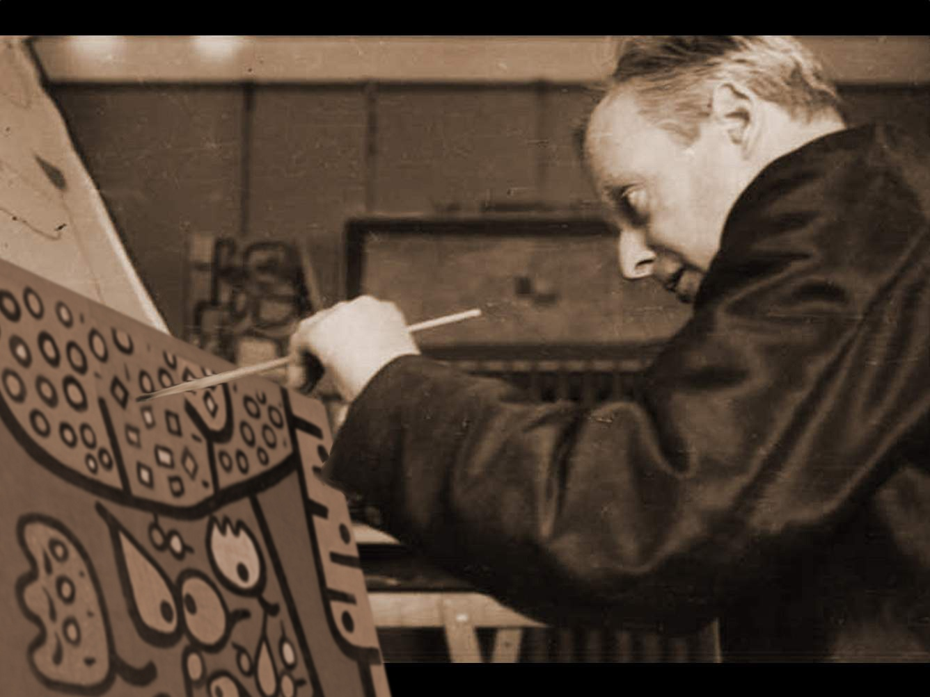
Notes:
PK hat ein Herbstbild gemalt

Slide 14
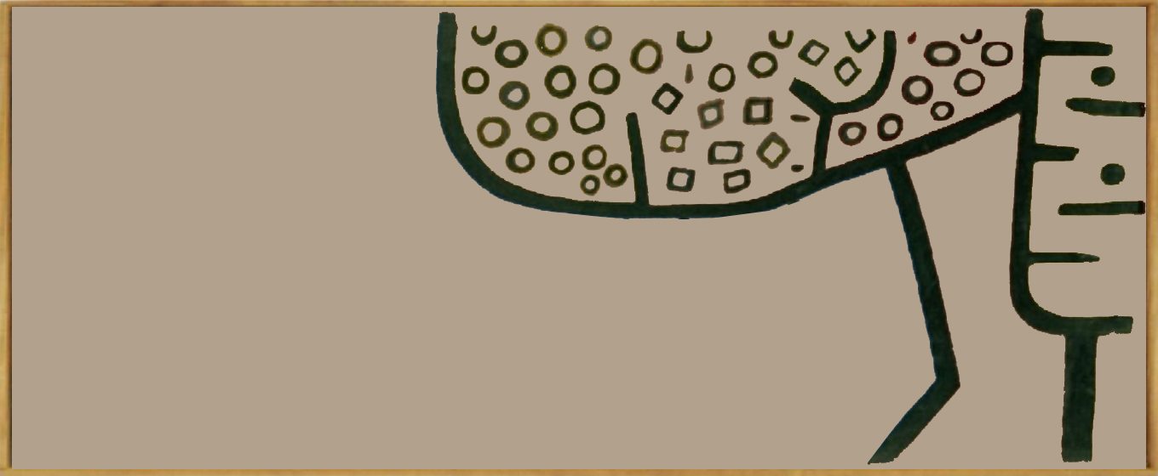
Notes:
Bäume…

Slide 15
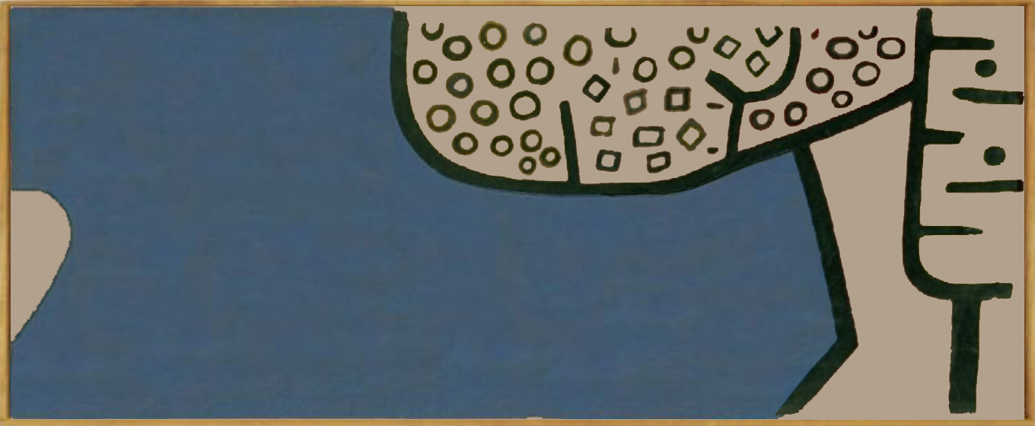
Notes:
und ein grosses Blau…

Slide 16
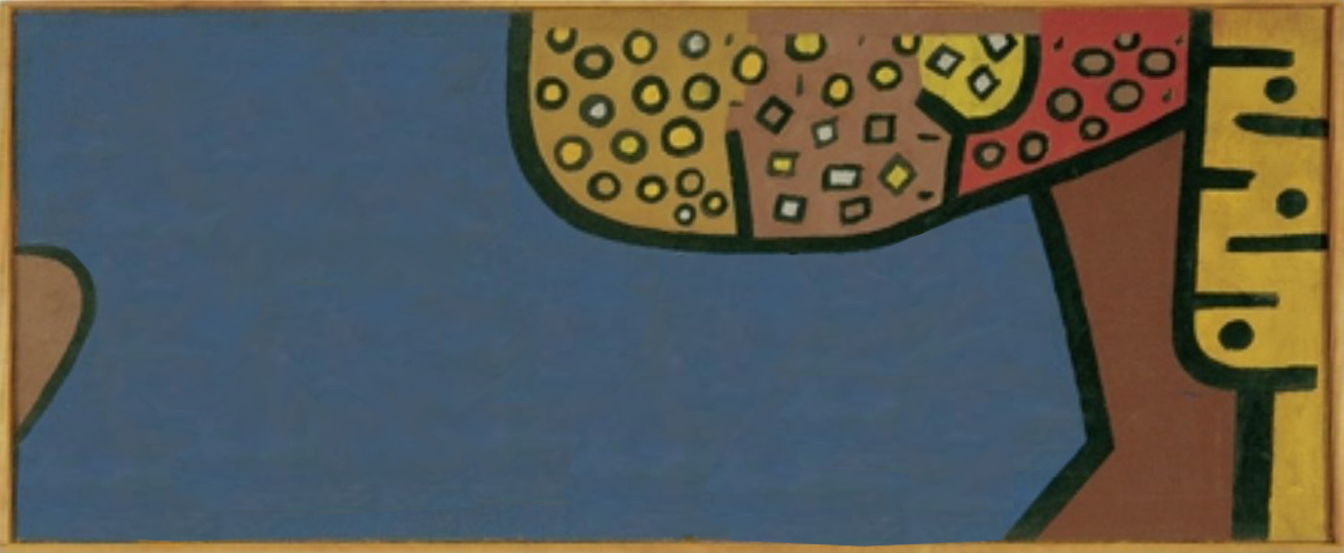
Notes:
Und PK hat gesehen, wie die Blätter und die Früchte vom Baum fallen…

Slide 17
Notes:
Alle tanzen miteinander…

Slide 18
Notes:
Auf seinem Bild hat PK allen Blättern und Früchten im grossen Blau ihren Platz gegeben.
Vom Boden her hat er kleine Pflanzen wachsen lassen…
Jetzt gehen wir das Bild von PK anschauen…

